Slide 1
Муниципальное бюджетное общеобразовательное учреждение «Болгарская средняя общеобразовательная школа № 2» Спасского муниципального района Республики Татарстан
Исследовательская работа по теме
«Влажность воздуха и её влияние
на жизнедеятельность человека»
Терентьев Кирилл,
МБОУ «БСОШ № 2», 8 класса а
Научный руководитель
учитель физики Э.М. Четанова
г. Болгар – 2023 год

Slide 2
. Цель проекта: Познакомиться с характеристиками влажного воздуха и способами их определения, определить роль влажности в жизни человека.

Slide 3
Задачи: изучить понятие влажность воздуха; выяснить, каким образом влажность воздуха влияет на жизнедеятельность человека; измерить влажность воздуха в разных комнатах

Slide 4
Влажность воздуха и ее характеристики
Парциальное давление водяного пара
Абсолютная влажность
Относительная влажность
Точка росы

Slide 5
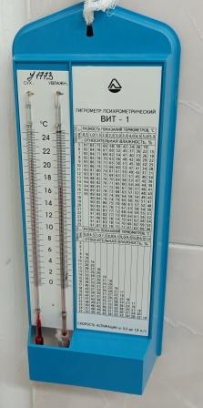
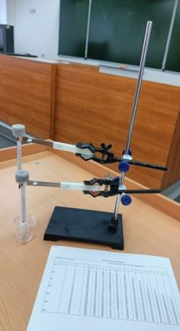
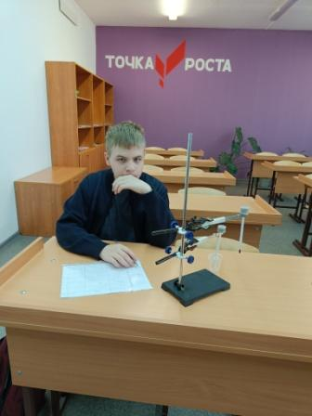
Практическая часть

Slide 6
Психрометр Самодельный психрометр | 21.01.23 | 24.01.23 | 26.01.23 | 28.01.23
Кабинет физики | 61% 60% | 64% 63% | 62% 59% | 60% 59%
Библиотека | 63% 62% | 61% 61% | 63% 63% | 61% 63%
Медицинский кабинет | 64% 64% | 57% 59% | 64% 61% | 58% 59%

Slide 7
